Slide 1
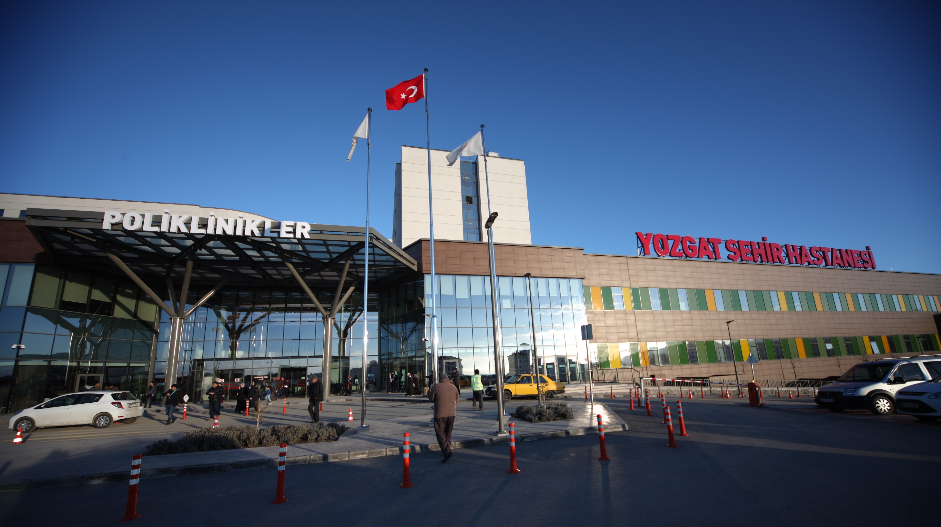
Dr. İsmail ŞİMŞEK
Başhekim Yardımcısı
Yozgat Şehir Hastanesi

Slide 2
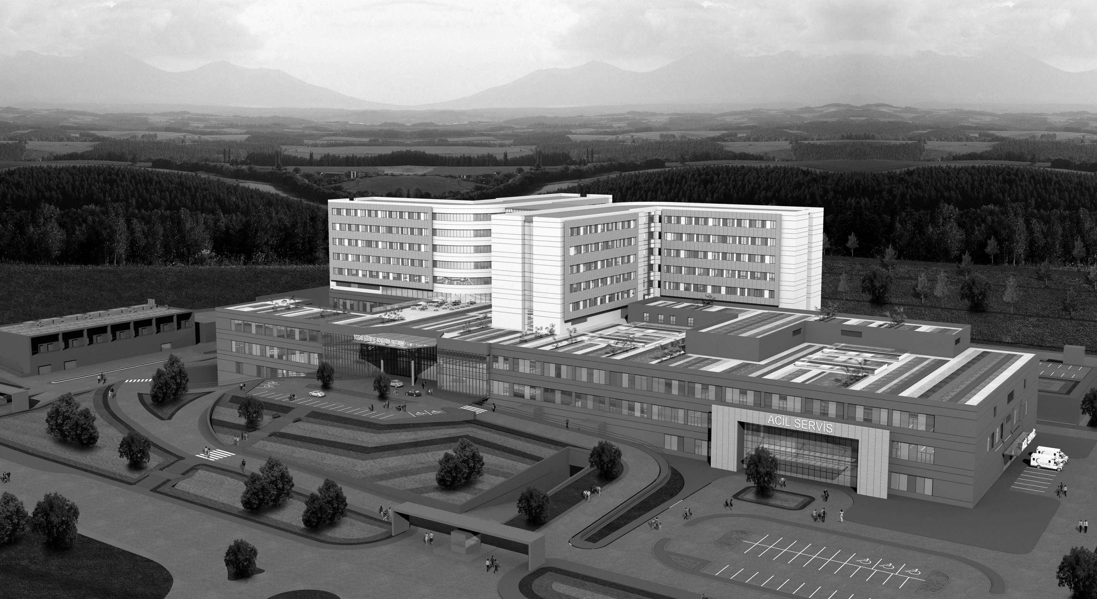
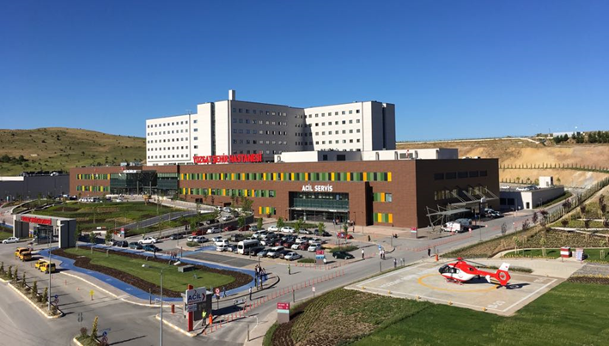
‘Türkiye’nin İlk Şehir Hastanesi’
13 Ocak 2017

Slide 3
HIMSS EMRAM Öykümüz
04/11/2021
Seviye 7
Revalidasyon
Denetimi
06/06/2018
Seviye 7
GAP Analizi
25/08/2017
Seviye 7
Validasyonu
Seviye 6
GAP Analizi
Seviye 6
Validasyonu
30/11/2018
15/09/2017

Slide 4
SAĞLIK HİZMETLERİ
VE
YAPAY ZEKA UYGULAMALARI

Slide 5
Sağlık Hizmetleri ve Yönetiminde
Yapay Zeka Kullanımı
Gereklilikler
*2017 yılında Türkiye’de 65 yaş ve üstü nüfusun toplam nüfusa oranı 2000 yılına göre %2,9 artmıştır.
*Organisation for Economic Co-operation and Development. (2019). Health at a Glance 2019: OECD Indicators. Paris: OECD Publishing; 2019. doi:10.1787/4dd50c09-en
65 yaş ve üzeri nüfusta artış
**Türkiye’de TUİK 2013-2015 yılları arası Hayat Tabloları istatistiğine göre doğuşta beklenen yaşam süresi 78 yıl iken, TUİK 2017-2019 yılları arası Hayat Tabloları istatistiğine göre 78,6 yıla yükseldiği belirtilmektedir.
**Türkiye İstatistik Kurumu. https://www.tuik.gov.tr/ (Erişim Tarihi: 01.11.2020)

Slide 6
Sağlık Hizmetleri ve Yönetiminde
Yapay Zeka Kullanımı
Gereklilikler
*DSÖ 2019
Hava kirliliği
Salgın hastalıklar
Yetersiz sağlık hizmeti
Sağlıksız yaşam ortamı
Kronik hastalıklar
Sağlığı Tehdit Eden Hastalıklar

Slide 7
Sağlık Hizmetleri ve Yönetiminde
Yapay Zeka Kullanımı
Gereklilikler
Artmış tütün ve alkol ürünleri kullanımı
Sağlıksız beslenme
Fiziksel hareketsizlik
Hava kirliliği
Kaliteli yaşam standardında düşüklük

Slide 8
Sağlık Hizmetleri ve Yönetiminde
Yapay Zeka Kullanımı
Gereklilikler
Uzun süreli tedaviler
Salgın hastalıklar
Maliyet Artışı

Slide 9
YOZGAT ŞEHİR HASTANESİ
YAPAY ZEKA UYGULAMALARI

Slide 10
Sağlık Hizmetleri ve Yönetiminde
Yapay Zeka Kullanımı
Yönetsel
Klinik

Slide 12
HIMSS AMAM
Veri İçeriği – Data Content
Altyapı – Infrastructure
Veri Yönetimi – Data Governance
Analitik Yeterlilik – Analytics Competency

Slide 13
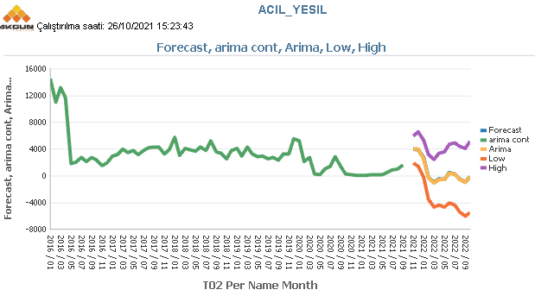
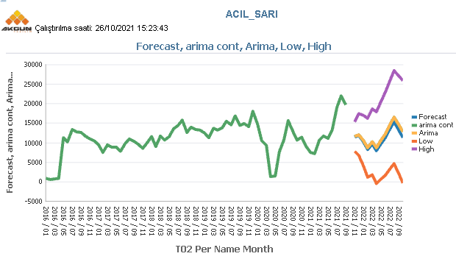
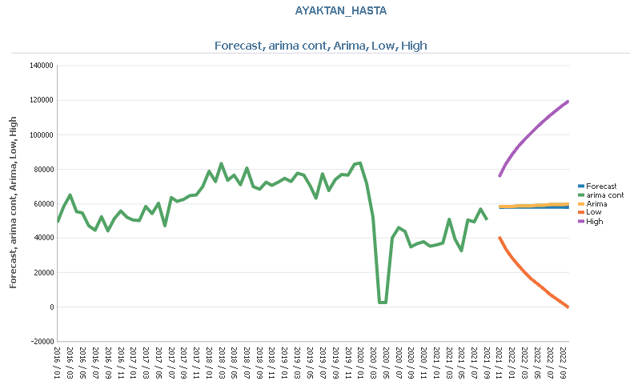
HIMSS AMAM Tahminsel Analizler

Slide 14
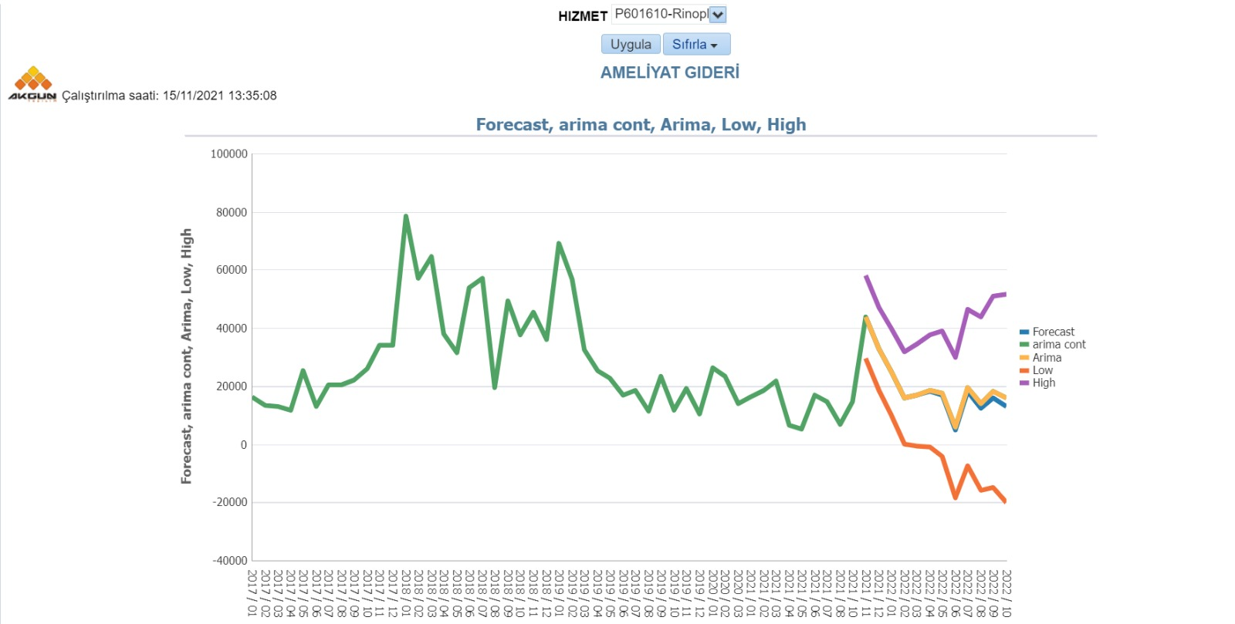
HIMSS AMAM Tahminsel Analizler

Slide 15
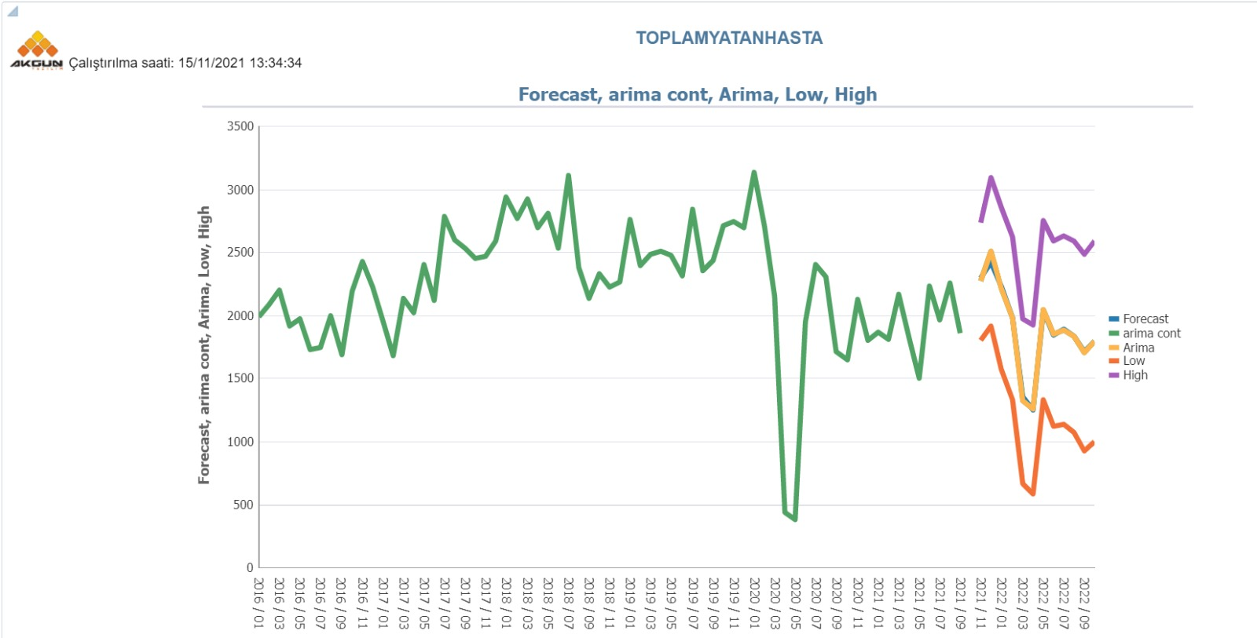
HIMSS AMAM Tahminsel Analizler

Slide 16
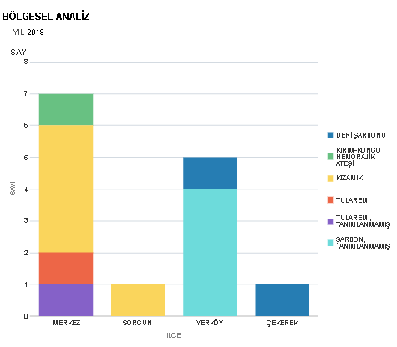
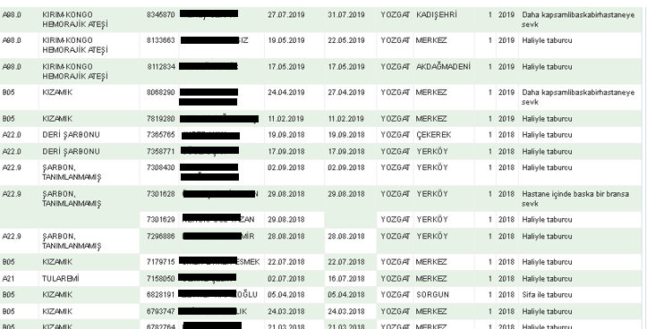
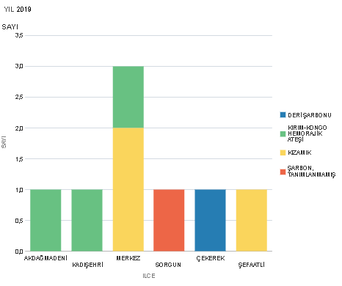
HIMSS AMAM Bölgesel Analizler

Slide 17
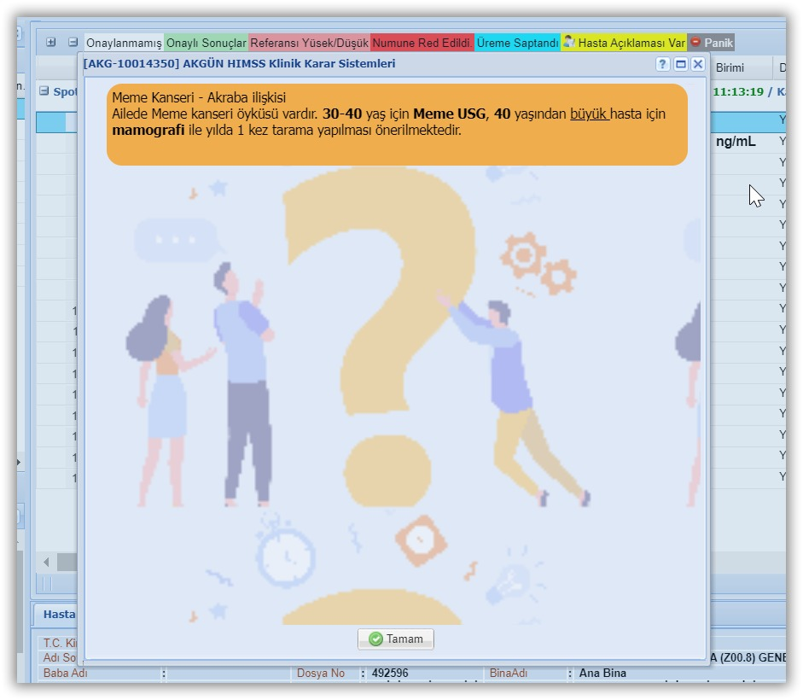
Akrabalık İlişkilendirmesi

Slide 18
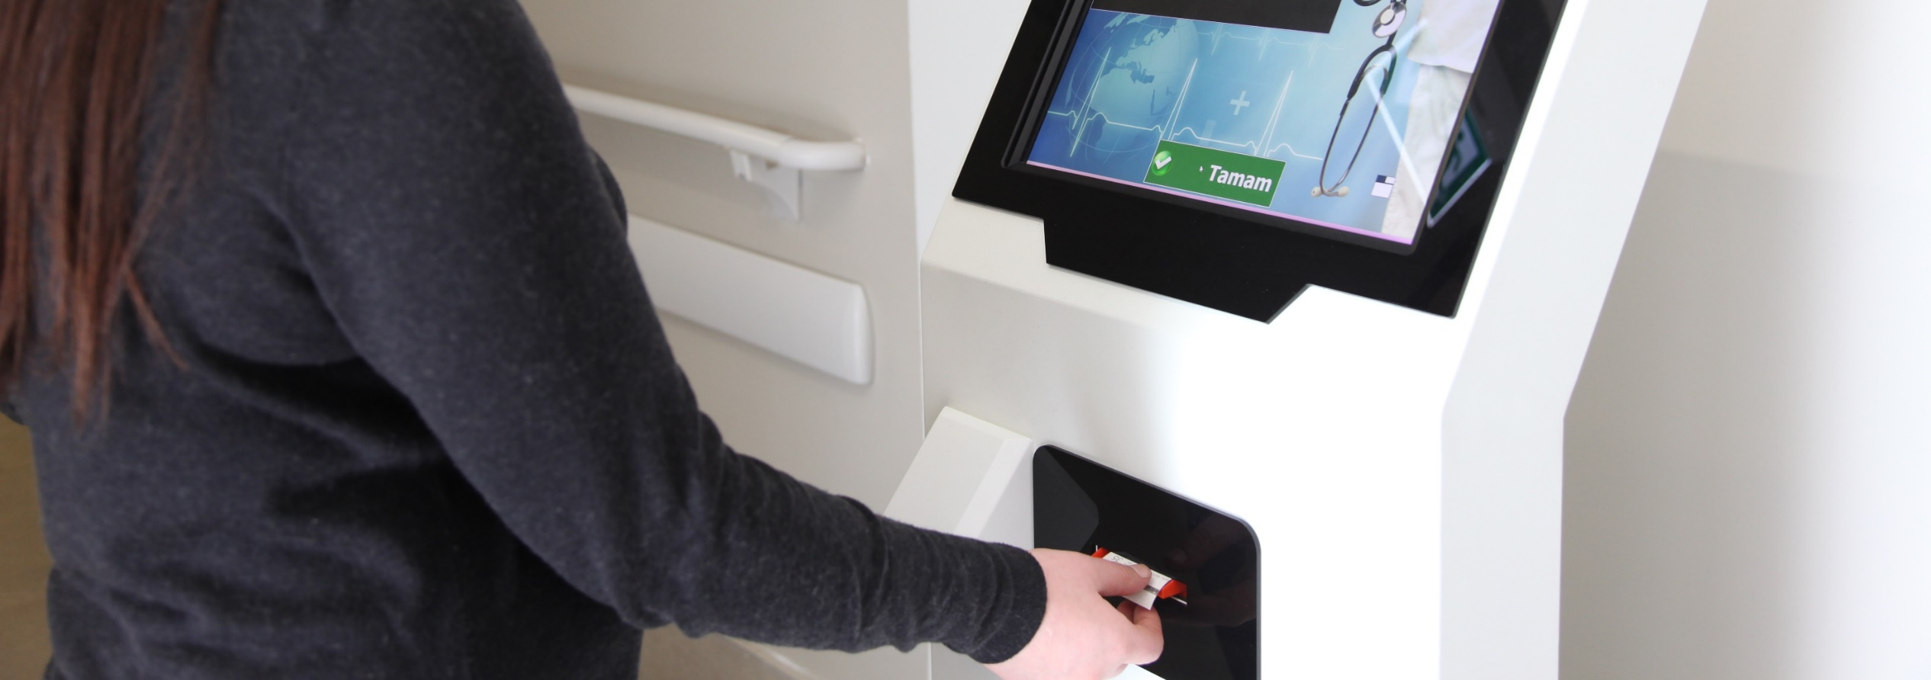
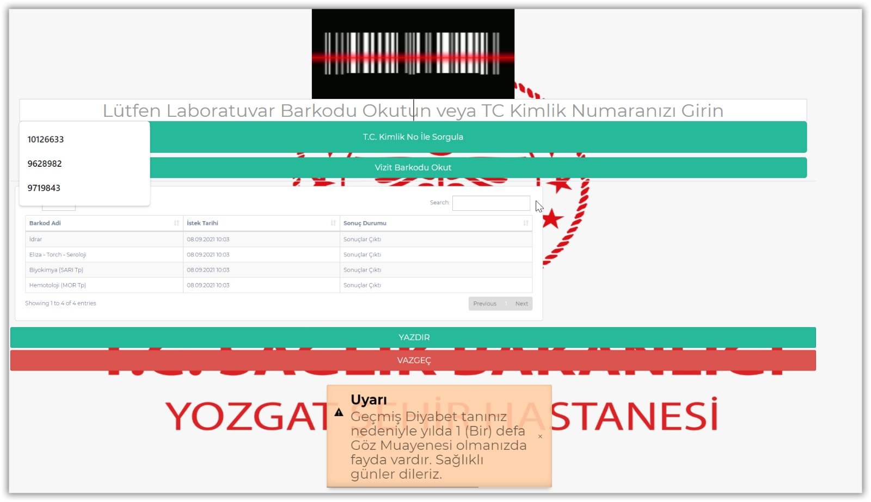
Hasta Bilgilendirme - Kiosk

Slide 19
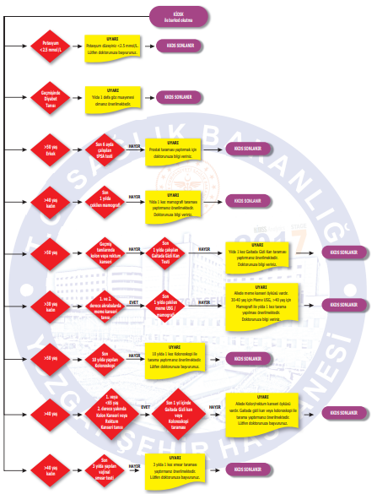
KKDS - Hasta Bilgilendirme (Kiosk)
Potasyum düzeyi <2.5 mmol/L
Diyabet tanısı – Göz muayenesi (/yıl)
Prostat taraması (/6 ay)
Mamografi taraması (/yıl)
Kolon/Rektum tanısı – GGK taraması (/yıl)
Akrabada meme kanseri – USG/Mamografi taraması (/yıl)
Kolonoskopi taraması (/10 yıl)
Akrabada kolon/rektum kanseri – GGK/kolonoskopi taraması (/yıl)
Vajinal smear tarama testi (/3 yıl)

Slide 20
Klinik Karar Destek Sistemleri

Slide 21
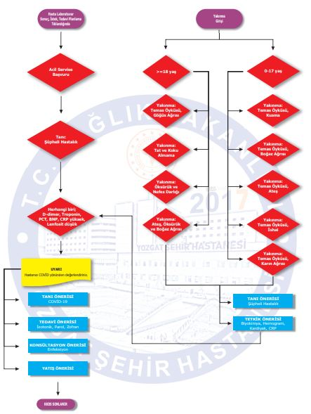
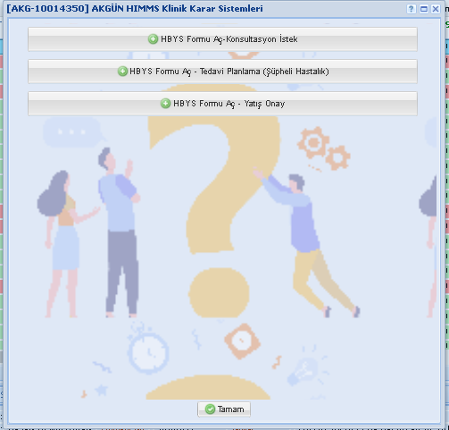
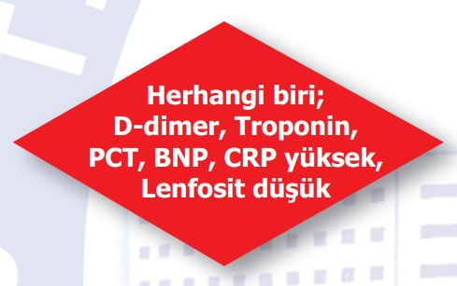
Örnek KKDS – Şüpheli Hastalık

Slide 22
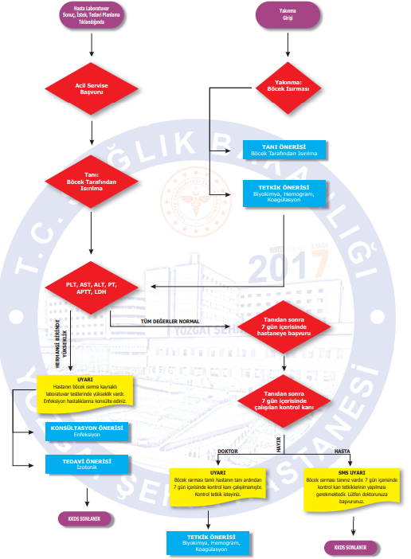
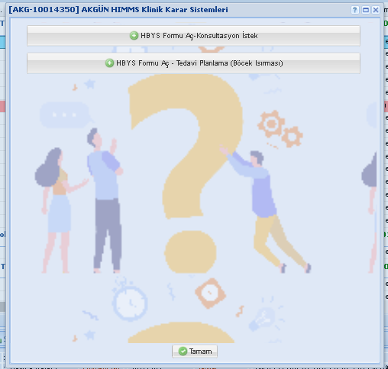
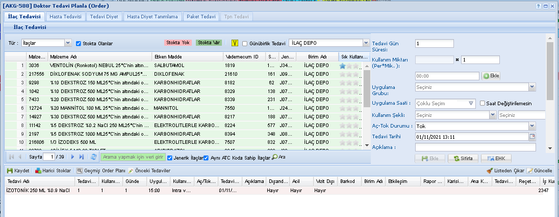
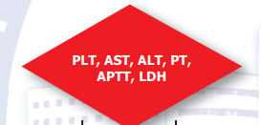
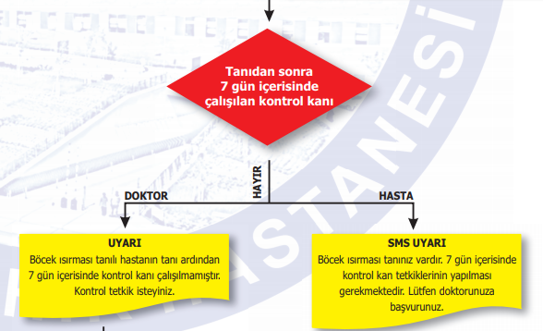
Örnek KKDS – Böcek Isırması

Slide 23
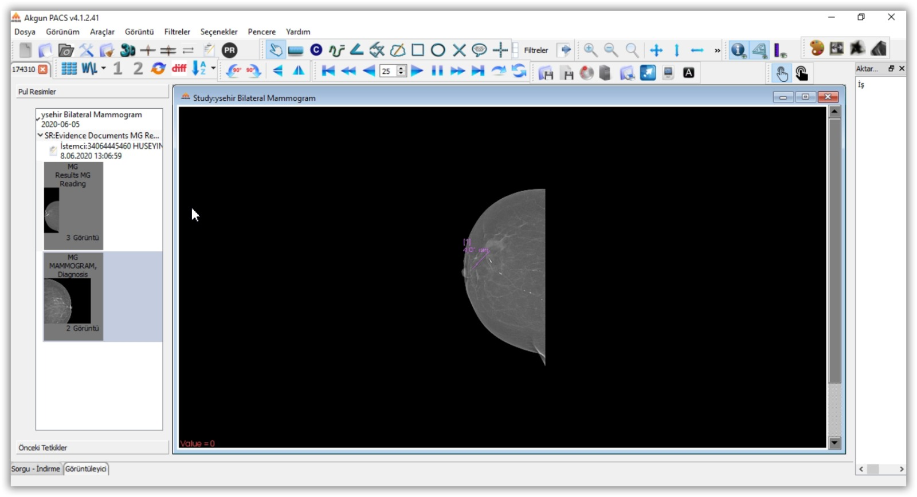
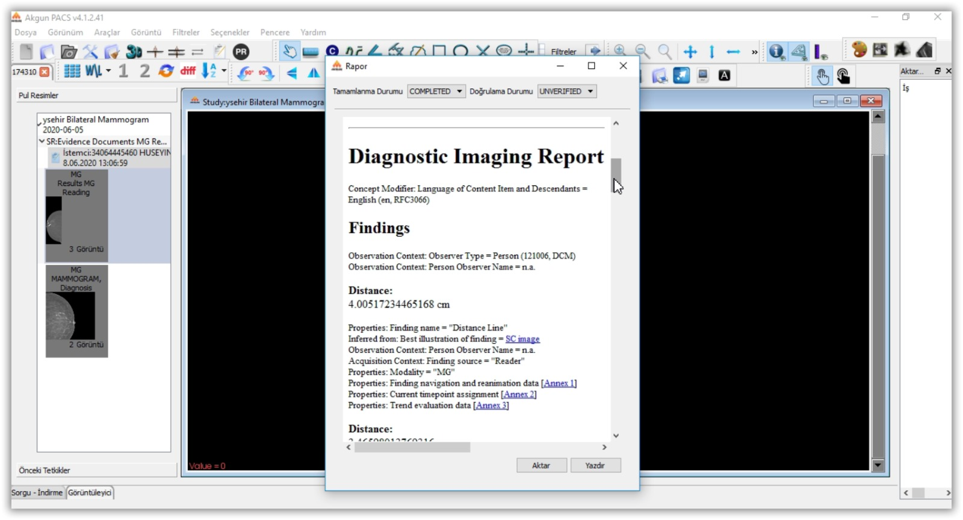
Yapay Zeka Uygulaması
X-EYE Mammo

Slide 24
yozgatsehir@saglik.gov.tr
yozgatsehir.saglik.gov.tr
https://www.facebook.com/yozgatsehir/
https://www.instagram.com/yozgatsehirhastanesi/
https://twitter.com/YozgatSehirHst?s=08
Teşekkürler

